Slide 1

ASIC Course Design:
Acoustic scene classification in FPGA
Shiming Yu, Haifeng Wen, Shaoyang Shi
School of Information and Communication Engineering, UESTC
1

Slide 2
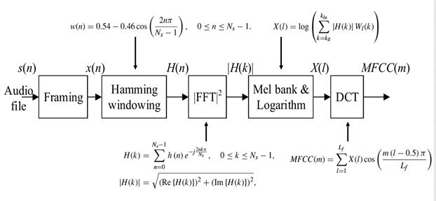
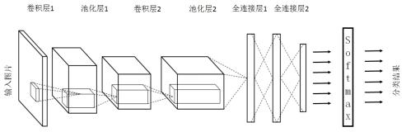
Implementation diagram
CPU
DPU
4

Slide 3
Compile Neural Network
Pre-processing
Deploying DPU
Summary
2

Slide 4
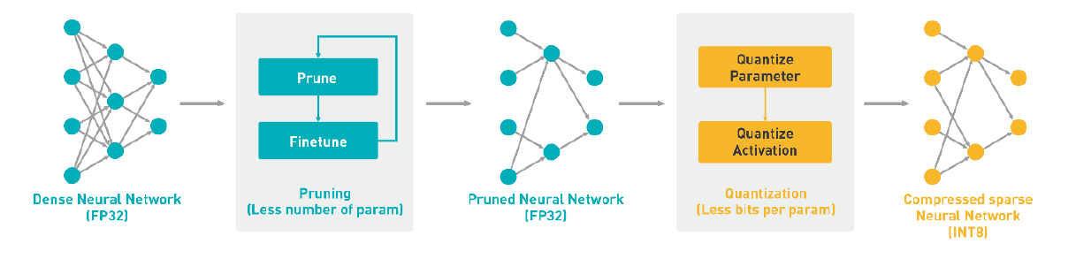
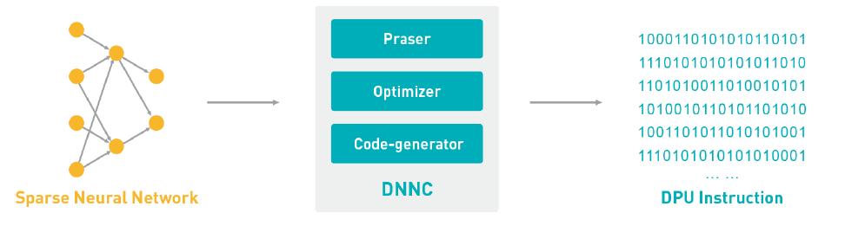
Compile Neural Network
Frozen
Quantize
Compile
将keras模型(.h5)转换
为tensorflow模型(.pb)，
并冻结神经网络
将网络模型定点量化，量化过程中需要导入测试数据集，维持模型的准确率
将量化后的网络模型编译为DPU的可执行文件
3

Slide 5
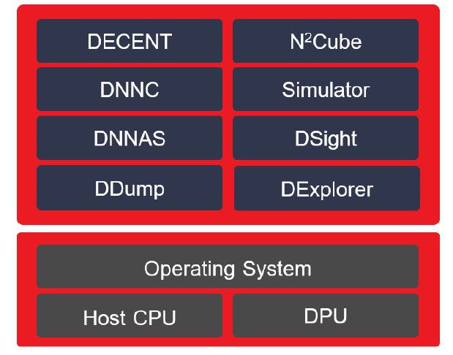
Compile Neural Network
1.
安装DNNDK环境和相关依赖包
折磨！
2.
设计网络模型
训练
编译报错
修改网络模型
3

Slide 6
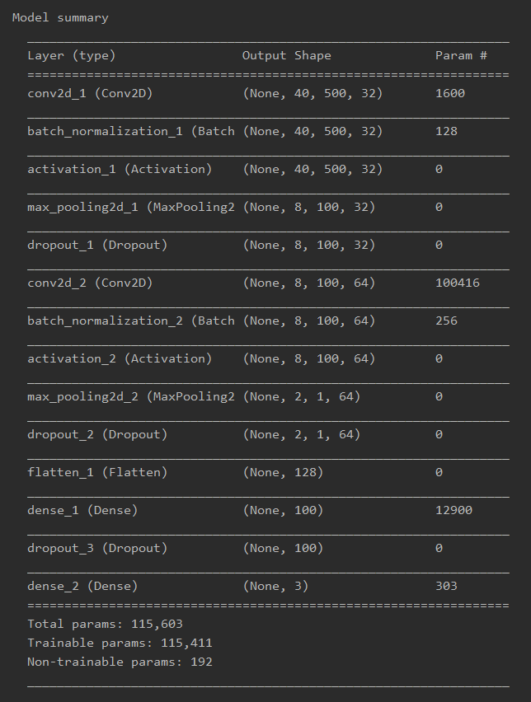
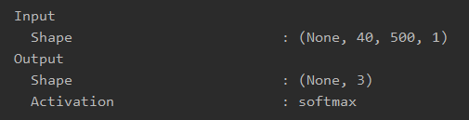
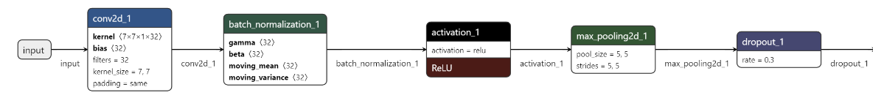
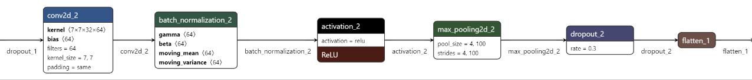
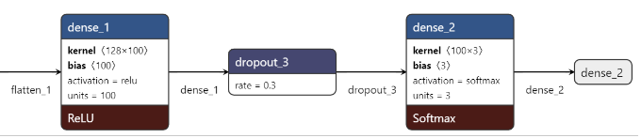
Compile Neural Network
把多维数据压成1维
4

Slide 7
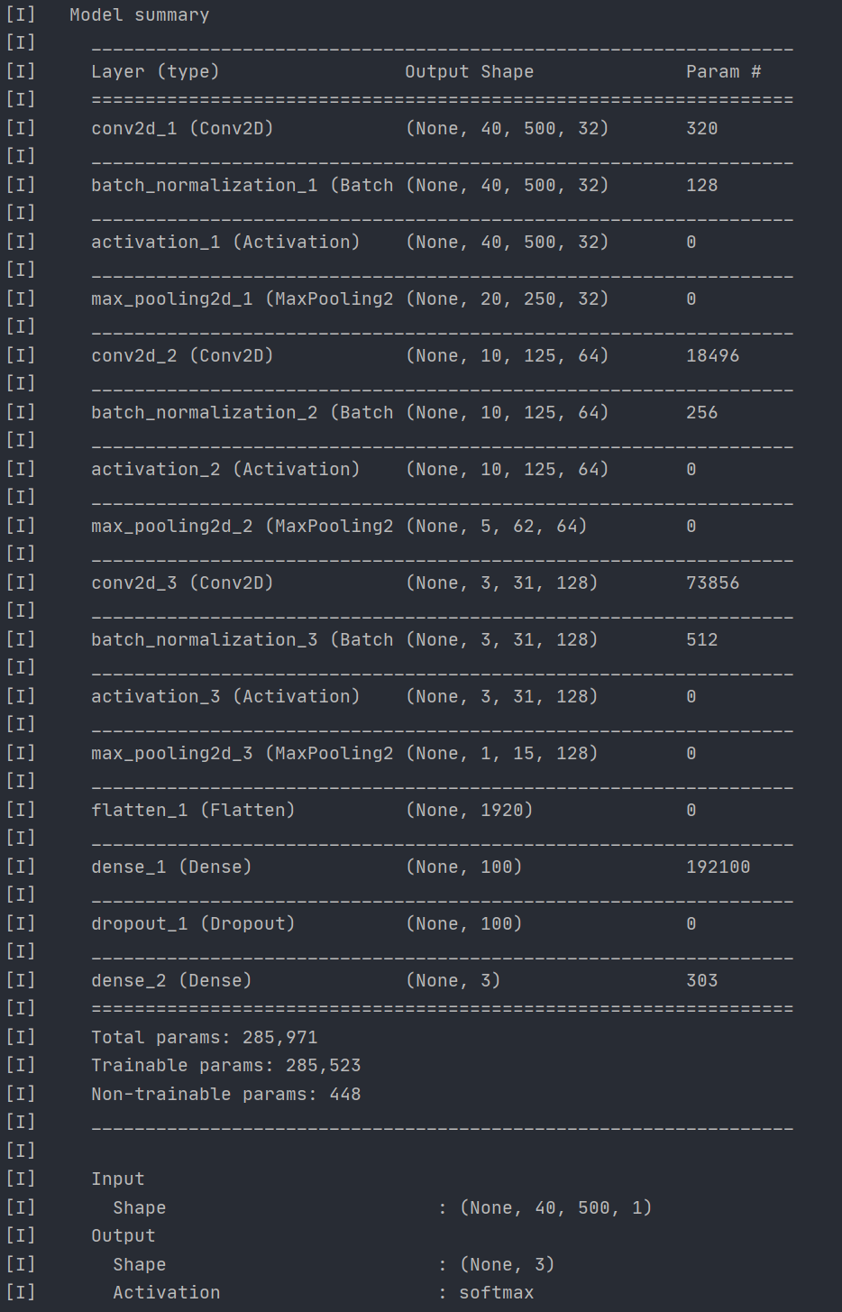
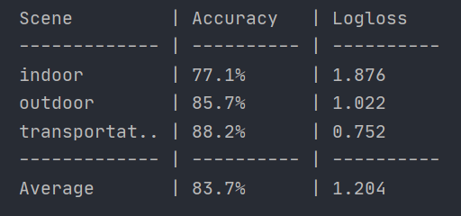
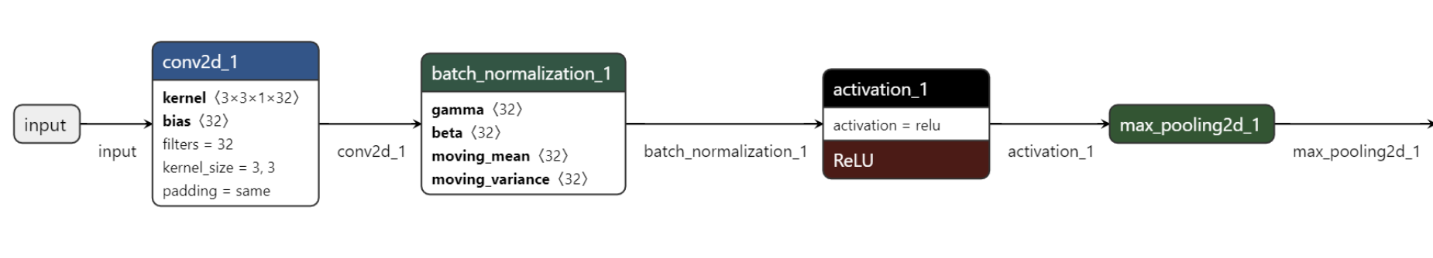
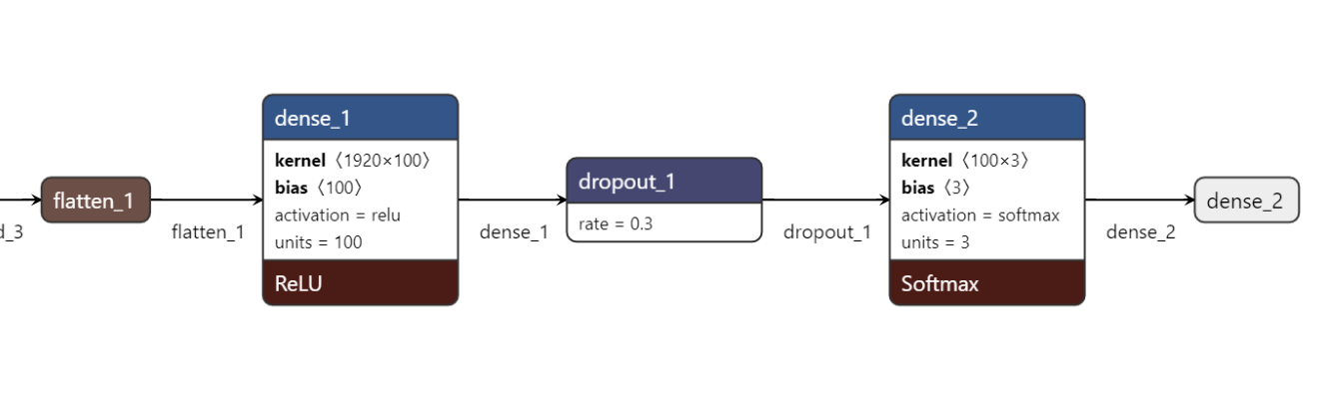
Compile Neural Network
4

Slide 8
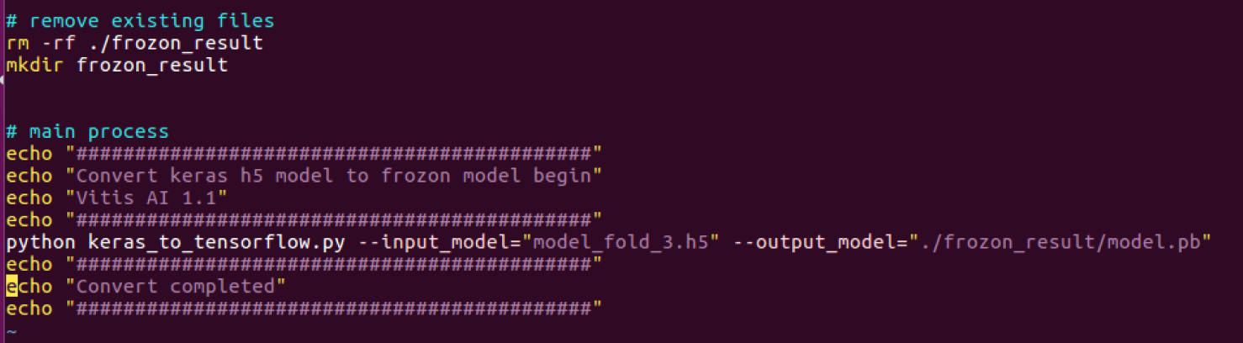
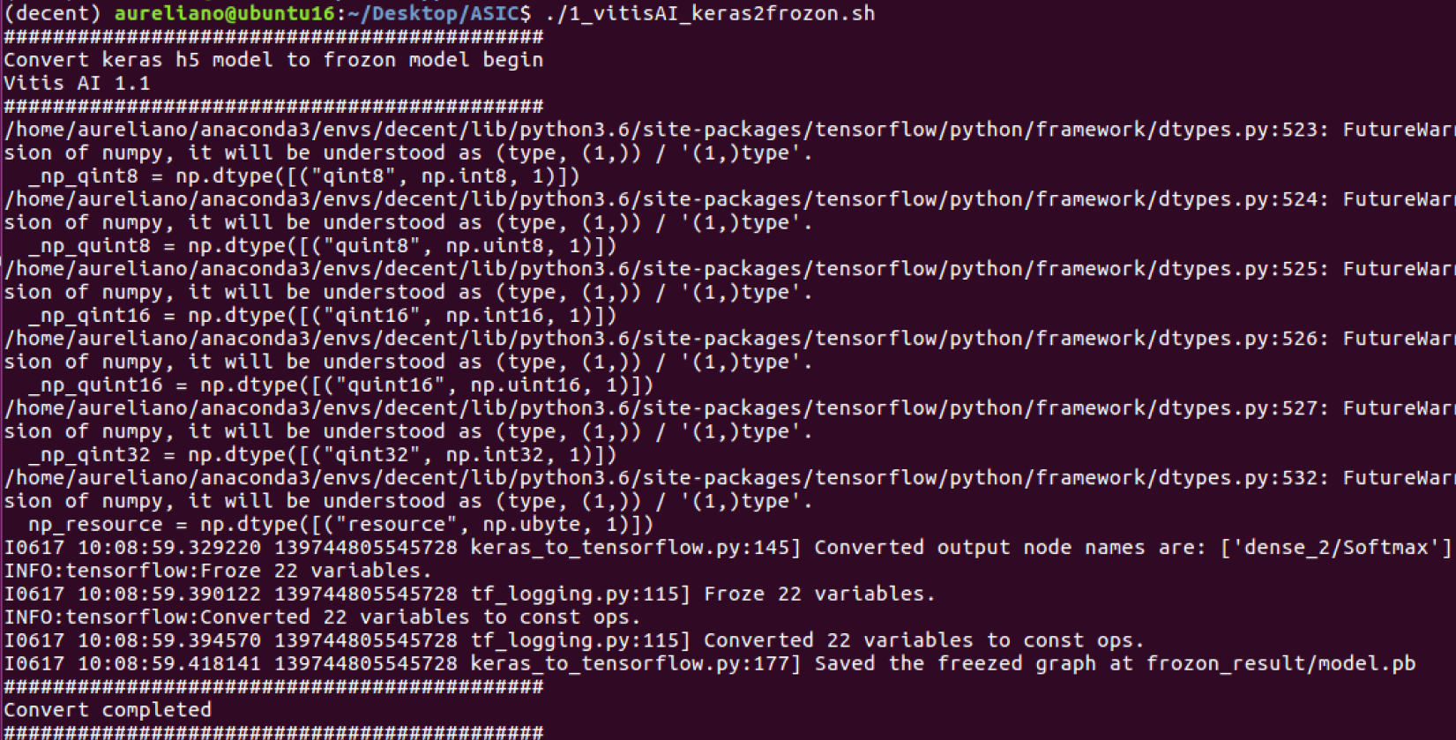
Compile Neural Network
Frozen
Quantize
Compile
3

Slide 9
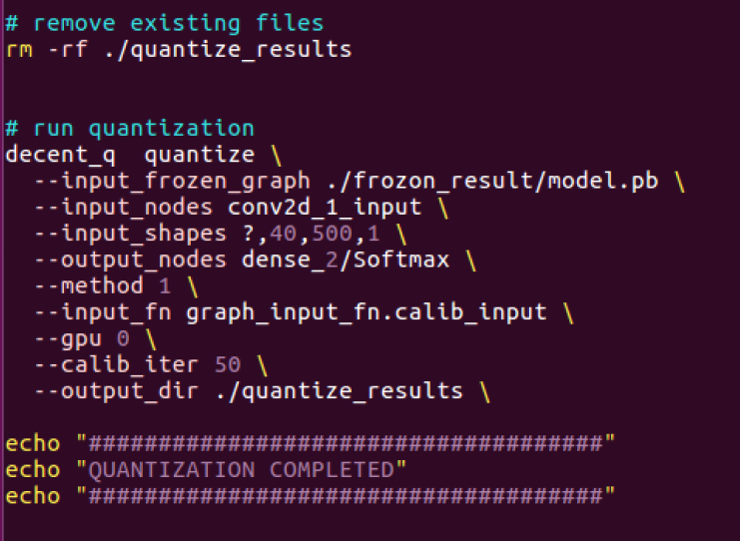
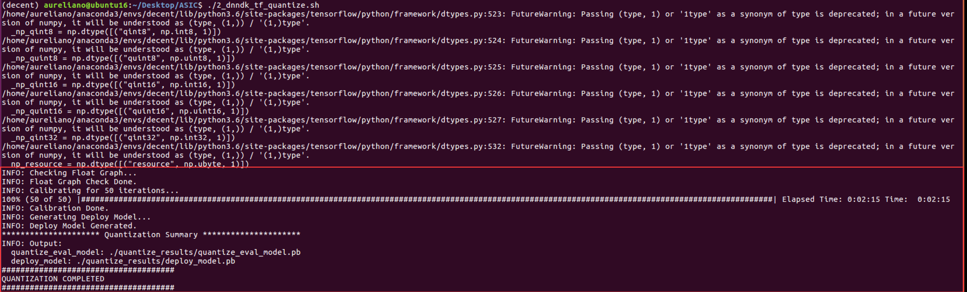
Compile Neural Network
Frozen
Quantize
Compile
3

Slide 10
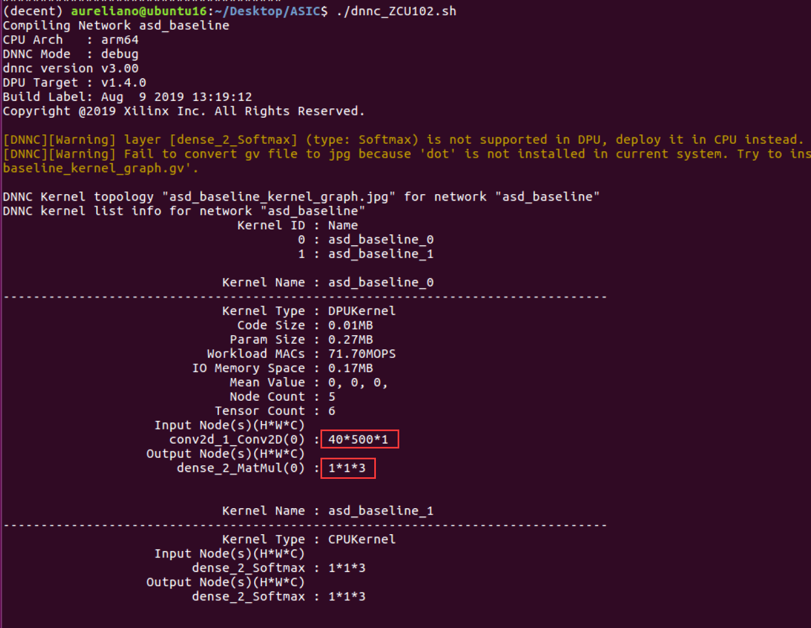
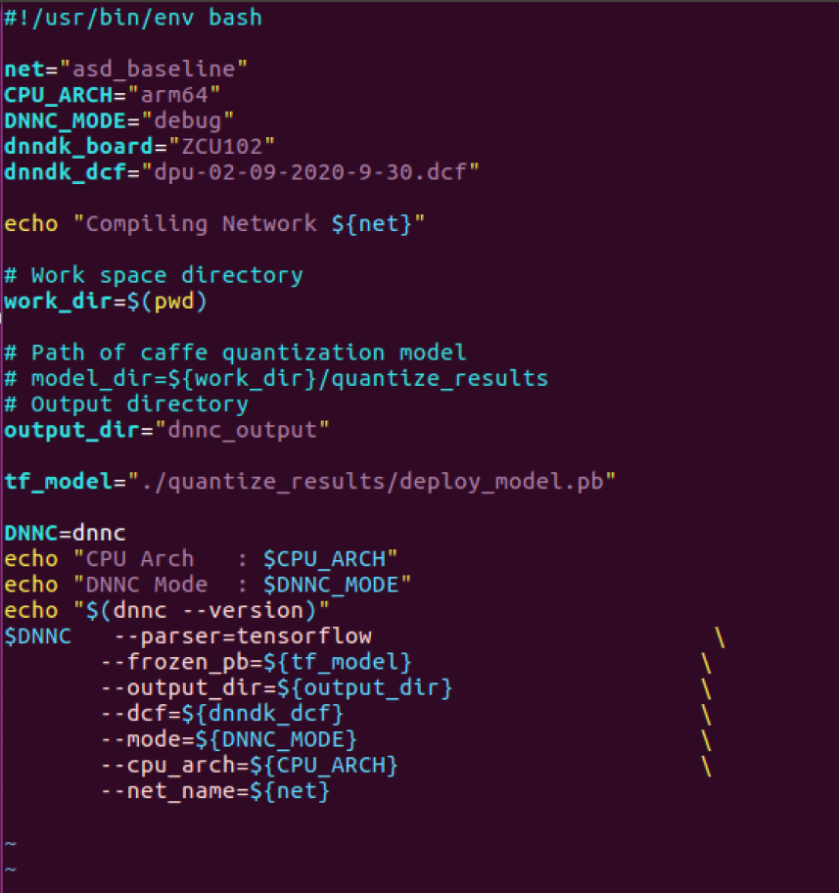
Compile Neural Network
Frozen
Quantize
Compile
3

Slide 11
Compile Neural Network
Pre-processing
Deploying DPU
Summary
2

Slide 12
Pre-processing
音频读取
预加重
分帧加窗
FFT及梅尔谱转换
4

Slide 13
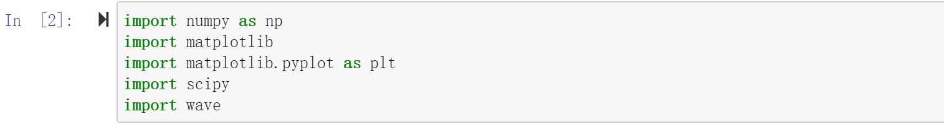
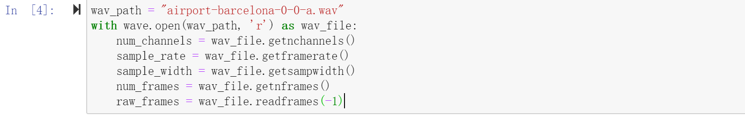
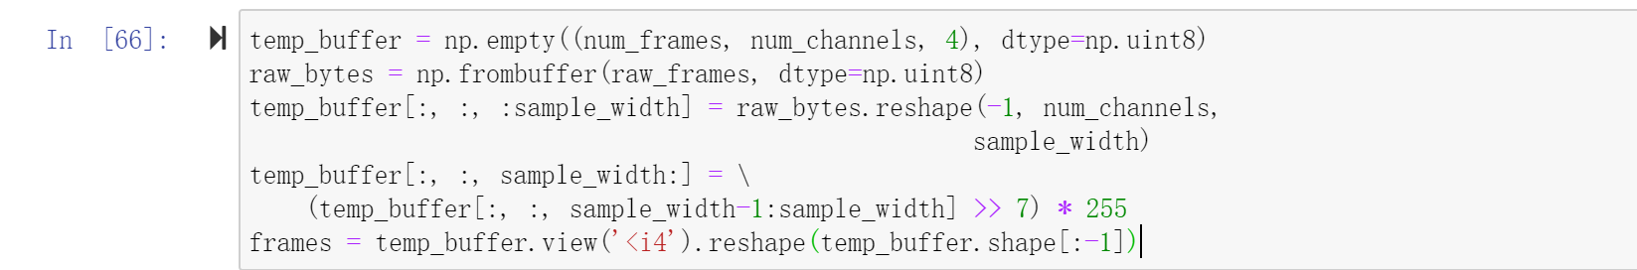
Pre-processing
音频读取
预加重
分帧加窗
FFT及梅尔谱转换
4

Slide 14
Pre-processing
音频读取
预加重
分帧加窗
FFT及梅尔谱转换
4

Slide 15
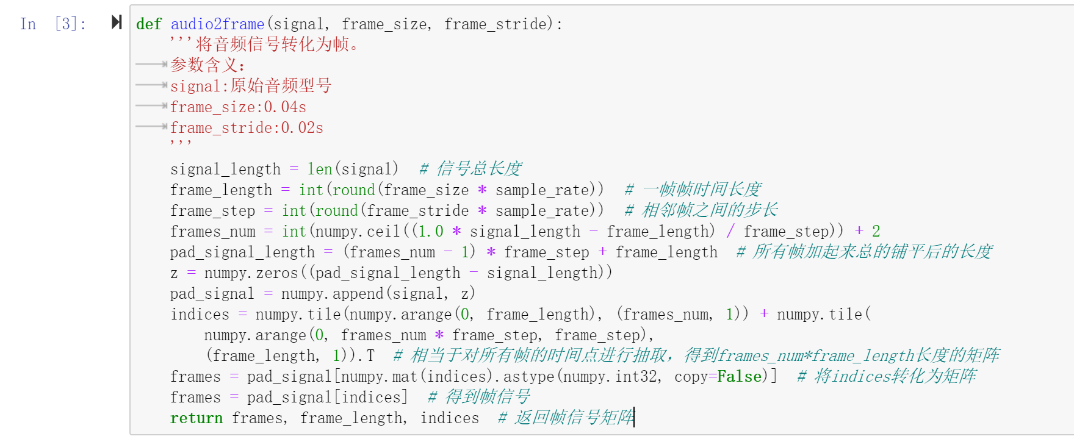
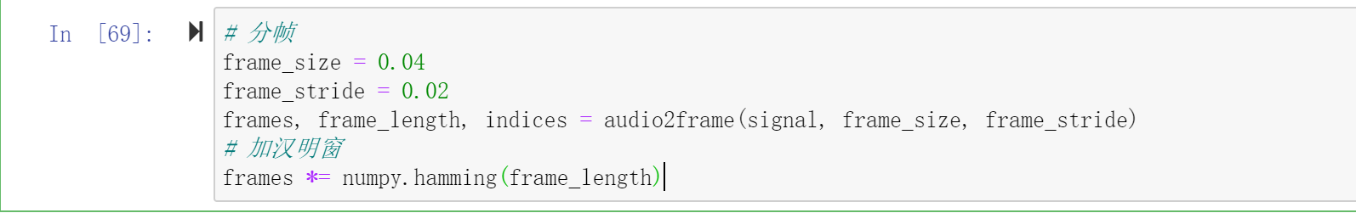
Pre-processing
音频读取
预加重
分帧加窗
FFT及梅尔谱转换
4

Slide 16
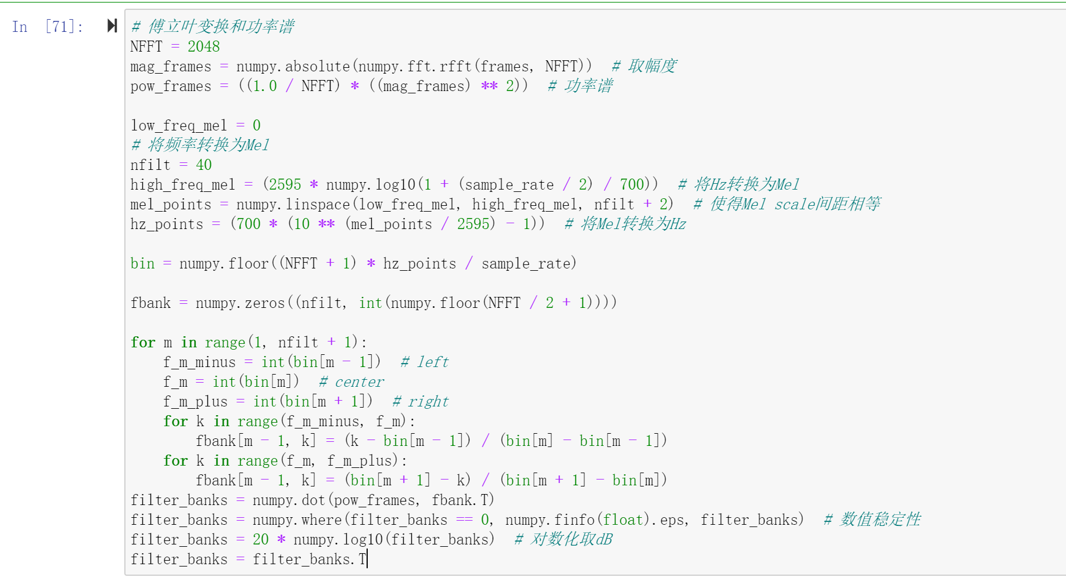
Pre-processing
音频读取
预加重
分帧加窗
FFT及梅尔谱转换
4

Slide 17
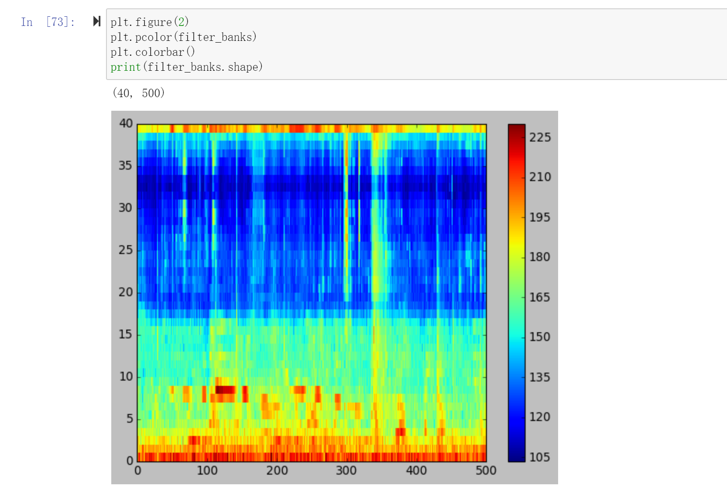
Pre-processing
音频读取
预加重
分帧加窗
FFT及梅尔谱转换
4

Slide 18
Compile Neural Network
Pre-processing
Deploying DPU
Summary
2

Slide 19
Deploying DPU
Vivado
Petalinux
DNNDK
4

Slide 20
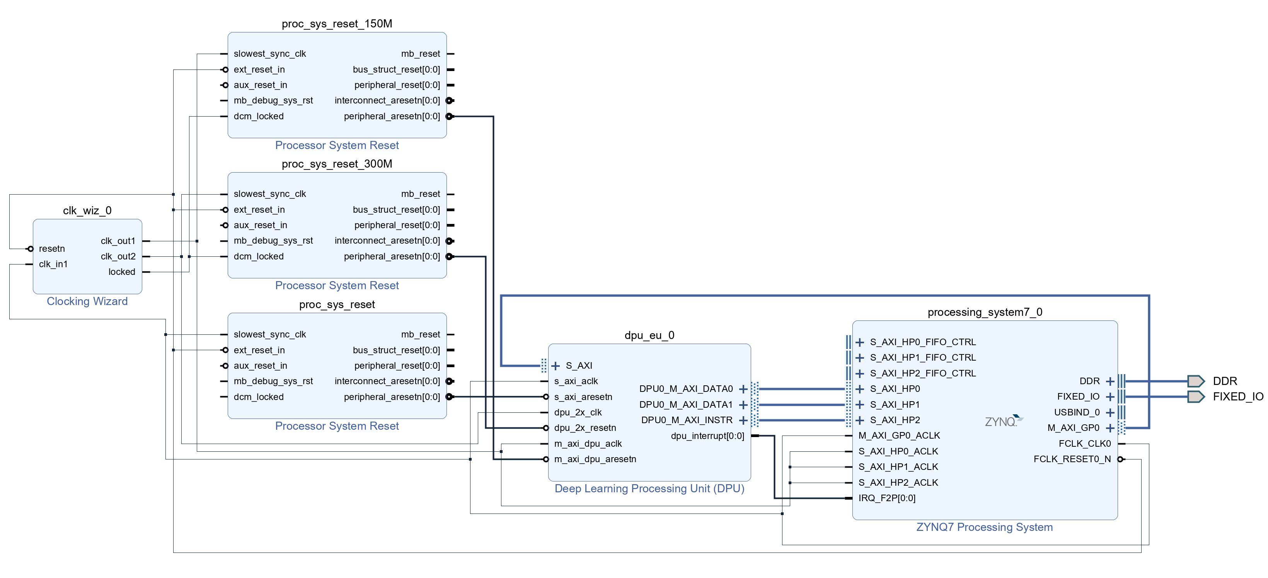
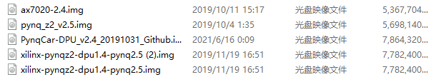
Deploying DPU
Vivado
Petalinux
DNNDK
4

Slide 21
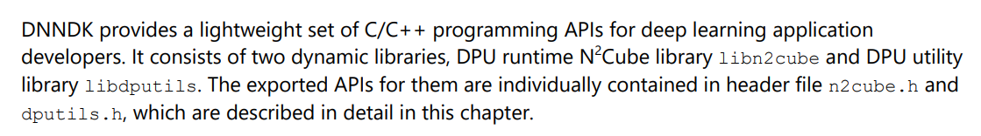
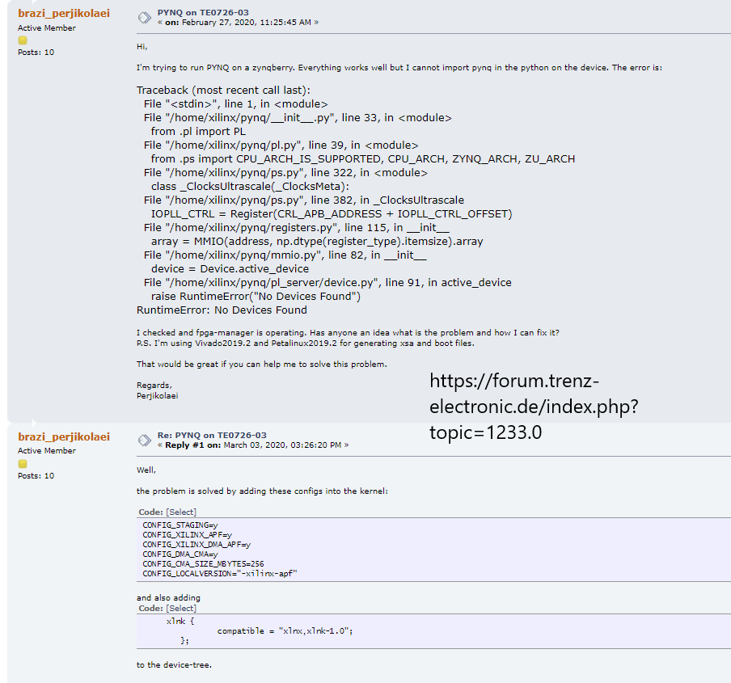
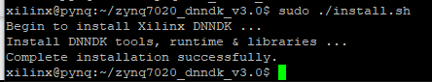
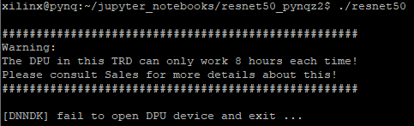
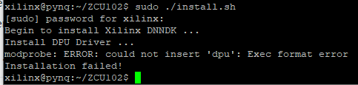
Deploying DPU
Vivado
Petalinux
DNNDK
1. 镜像问题
2. DNNDK版本问题
DNNDK 3.0
DNNDK 3.1
4

Slide 22
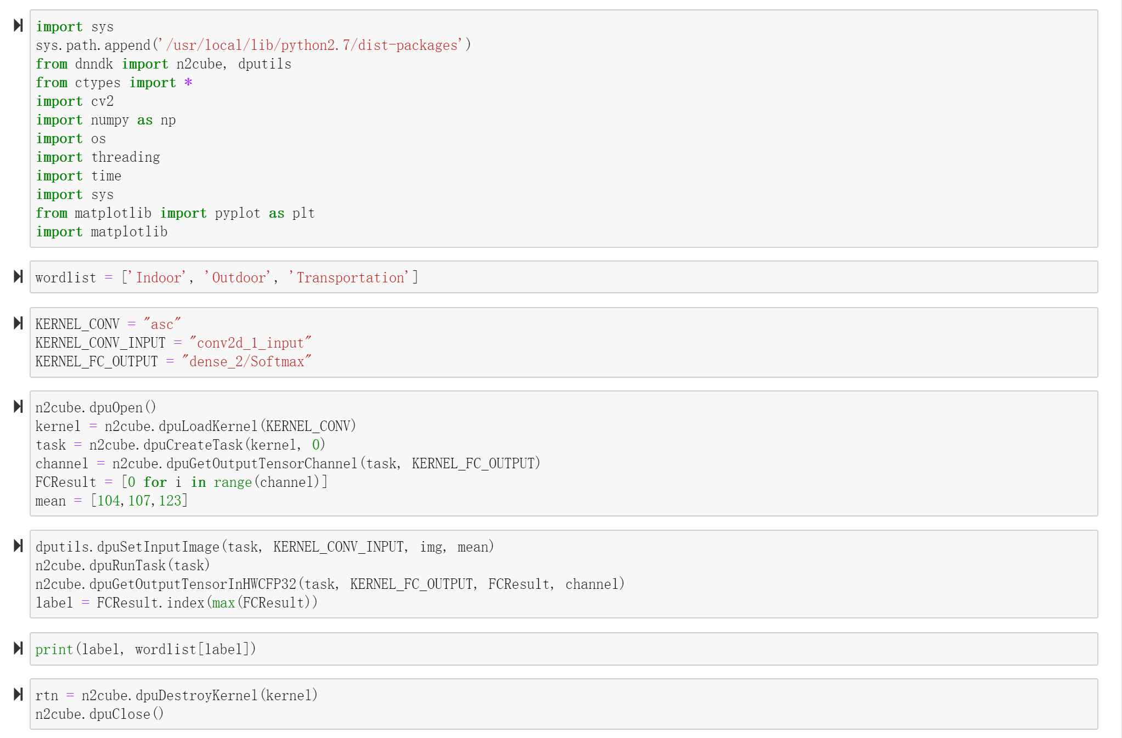
Deploying DPU
导入DNNDK包
设置分类名
导入网络模型和输入输出
DPU初始化
DPU运行
打印输出结果
关闭DPU
4

Slide 23
Compile Neural Network
Pre-processing
Deploying DPU
Summary
2

Slide 24
Summary
Motivation
Method
Implementation
MFCC
CNN
MFCC
CNN(Failed)
4

Slide 25
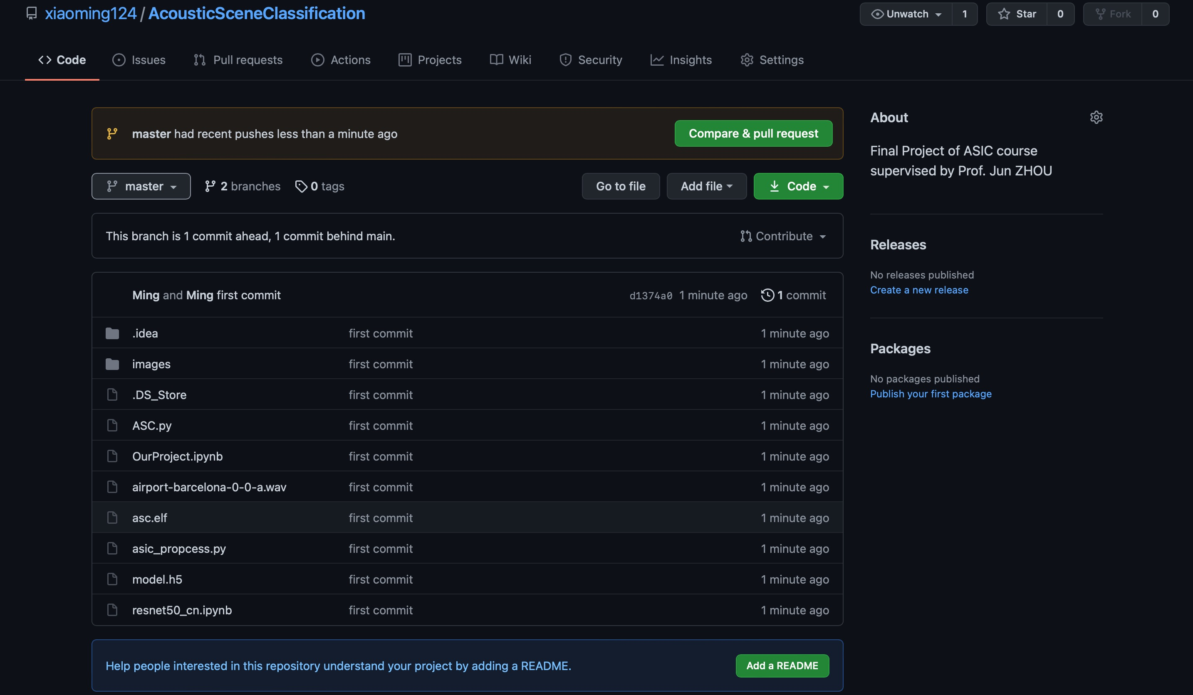
Summary
https://github.com/xiaoming124/AcousticSceneClassification/tree/master
4

Slide 26
Thanks For Your Attention
20

